Slide 1
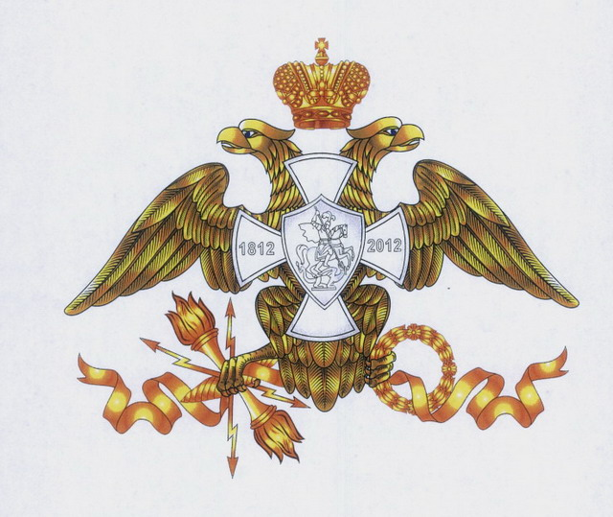

2012г. - год российской истории.

Slide 2
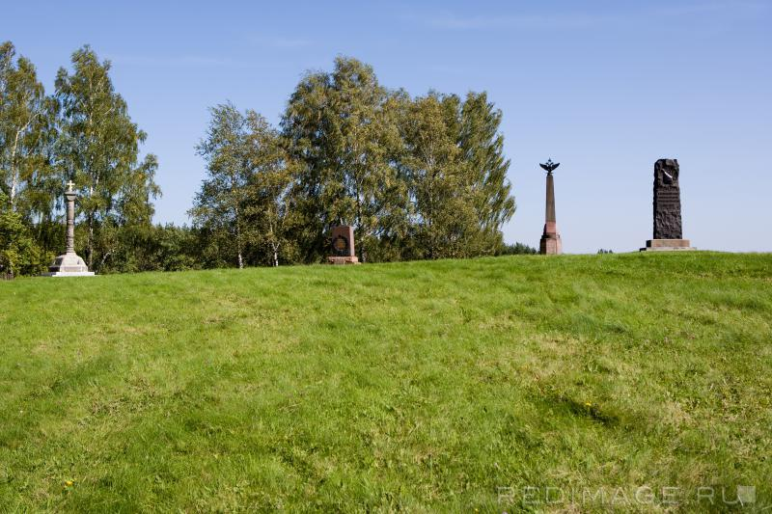
Отечественная война 1812г.
Люди… События…

Slide 3
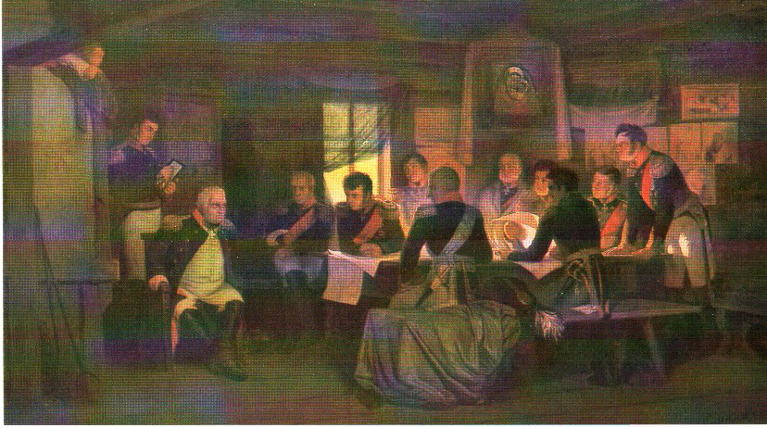
Полководцы

Slide 4
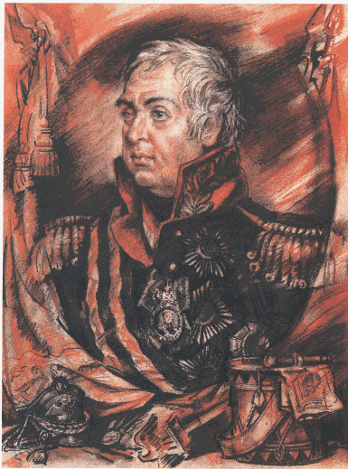
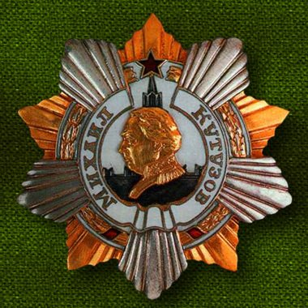
Михаил Илларионович Кутузов
1745 – 1813гг.

Slide 5
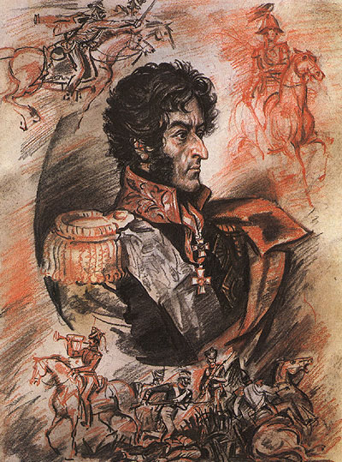
Петр Иванович Багратион
1765 – 1812 гг.

Slide 6
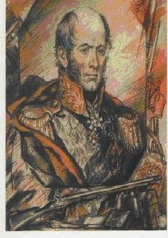
Михаил Богданович Барклай де Толли
1761 – 1818 гг.

Slide 7
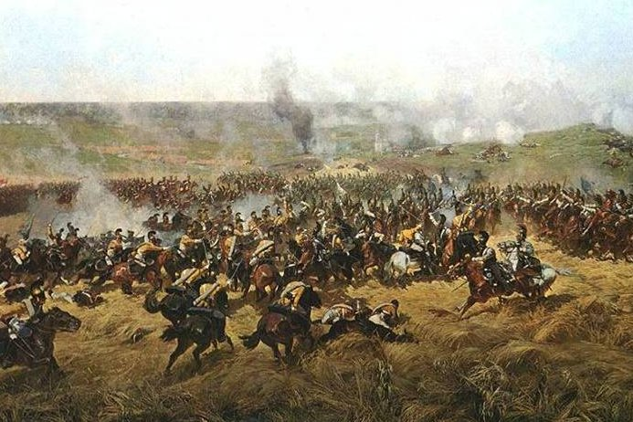
Да, были люди в наше время…

Slide 8
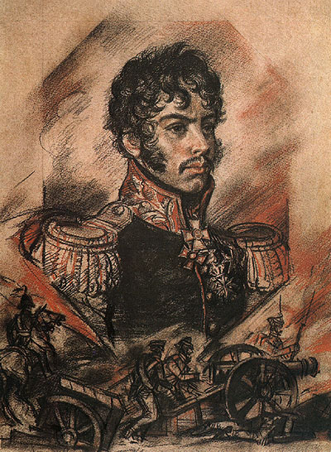
Александр Иванович Кутайсов
1784 -1812 гг.

Slide 9
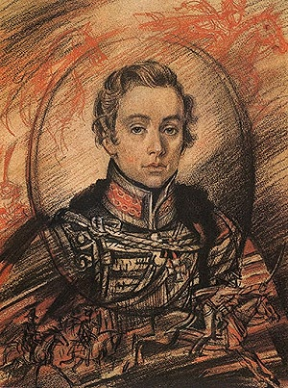
Надежда Андреевна Дурова
1783 -1886 гг.

Slide 10
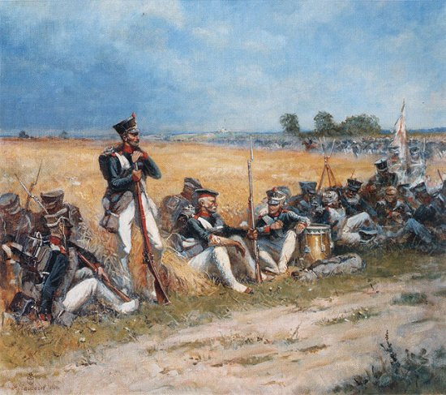
Партизаны

Slide 11
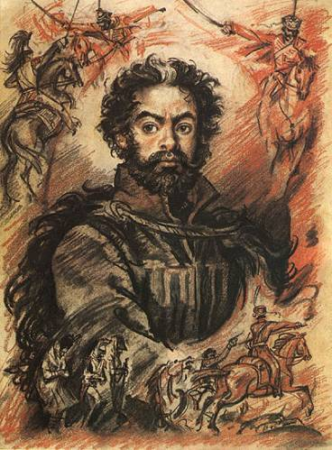
Денис Васильевич Давыдов
1784 – 1839 гг.

Slide 12
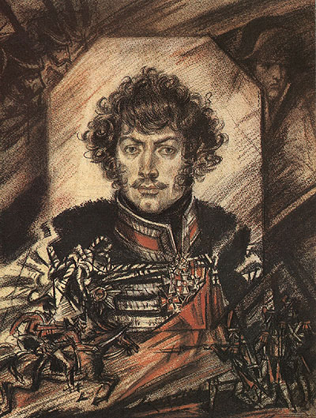
Александр Никитич Сеславин
1780 – 1858 гг.

Slide 13
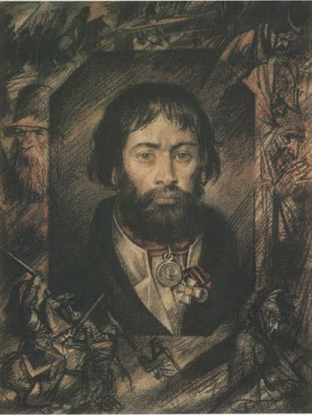
Герасим Курин
1777 – 1850 гг.

Slide 14
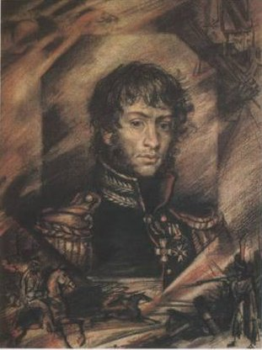
Александр Самойлович Фигнер
1787 – 1813 гг.

Slide 15
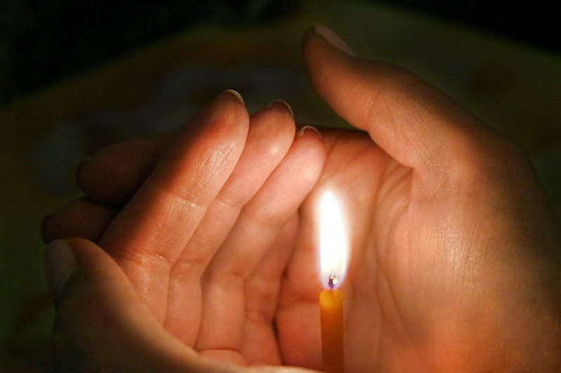
Любовь и скорбь.

Slide 16
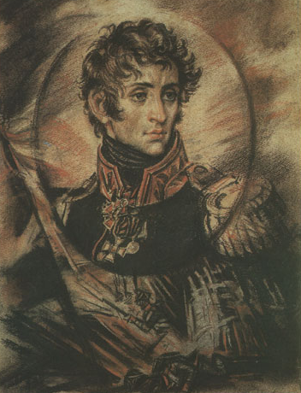
Александр Алексеевич Тучков
1777 – 1812 гг.

Slide 17
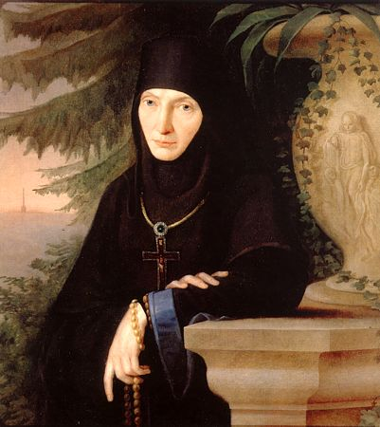
Маргарита Тучкова
1781 – 1852 гг.
любящая жена

Slide 18
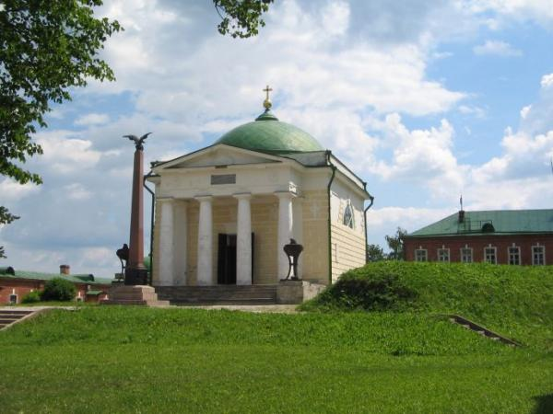
Спасская церковь (первый памятник Бородинского поля)

Slide 19
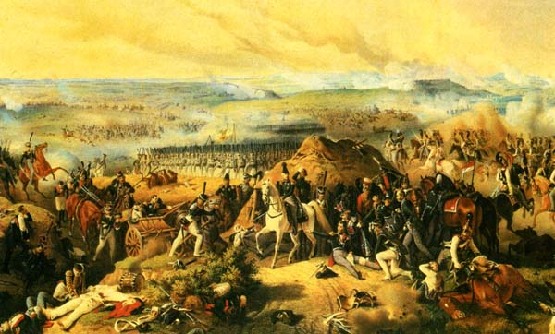
Сибиряки в годы Отечественной войны

Slide 20
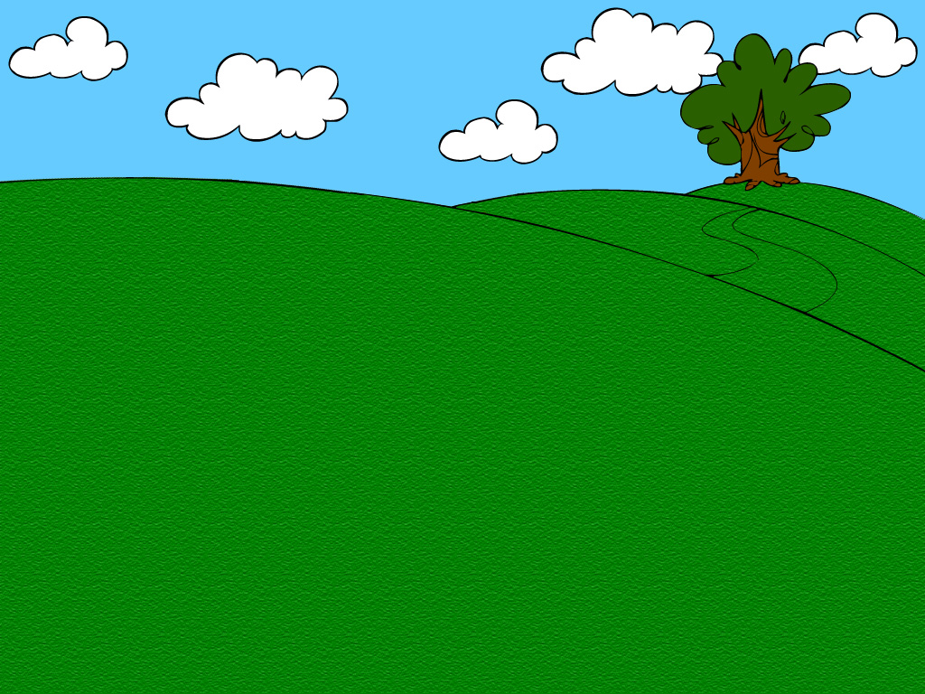
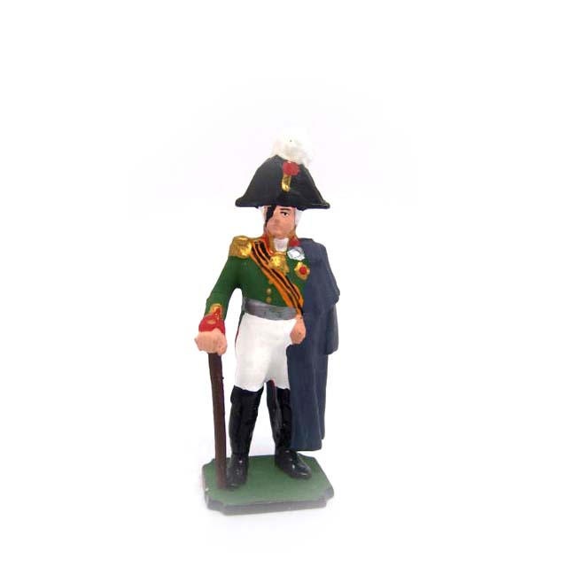

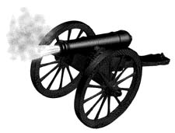
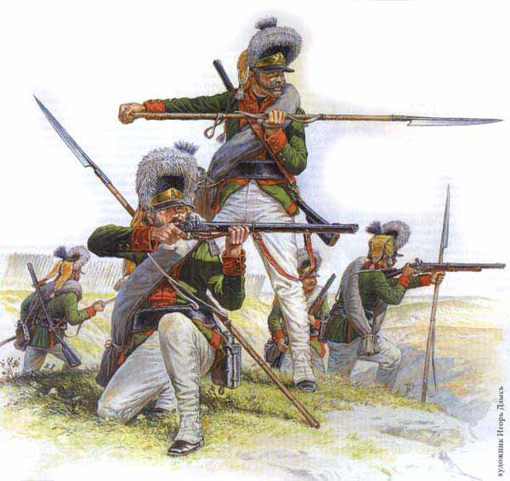



Slide 21
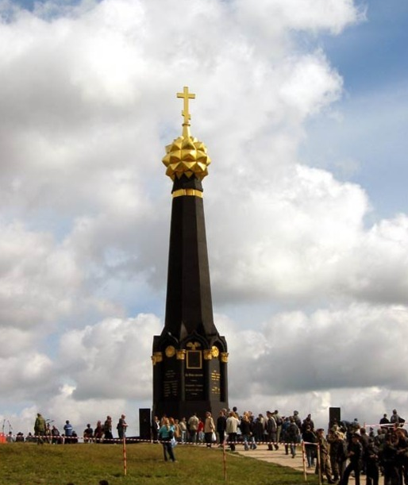
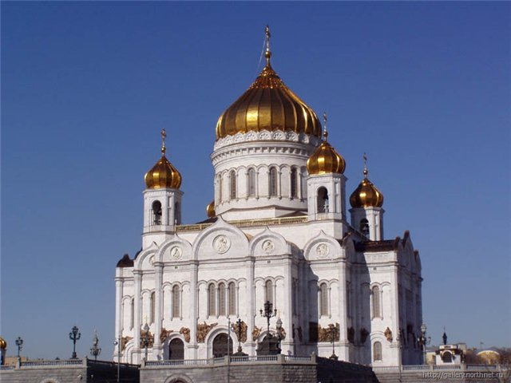
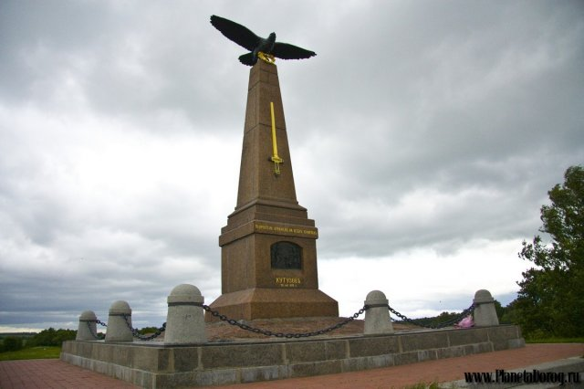
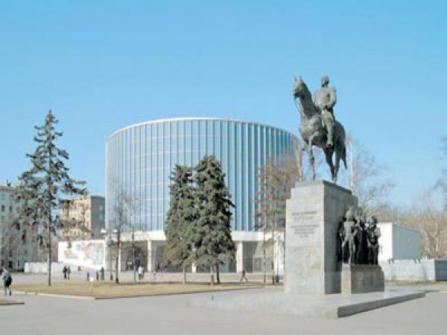
Памятники

Slide 22
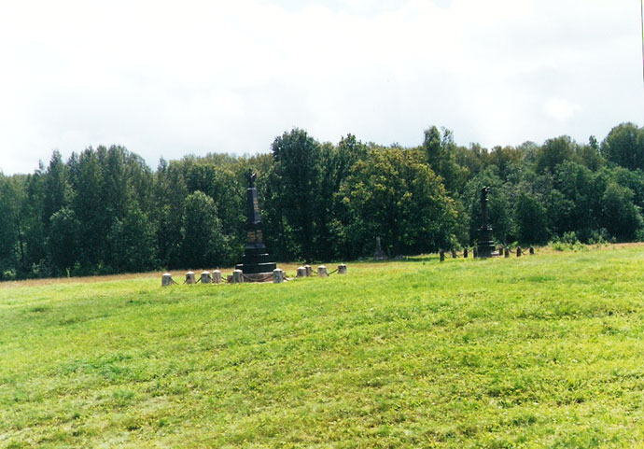
Памятники на Бородинском поле

Slide 23
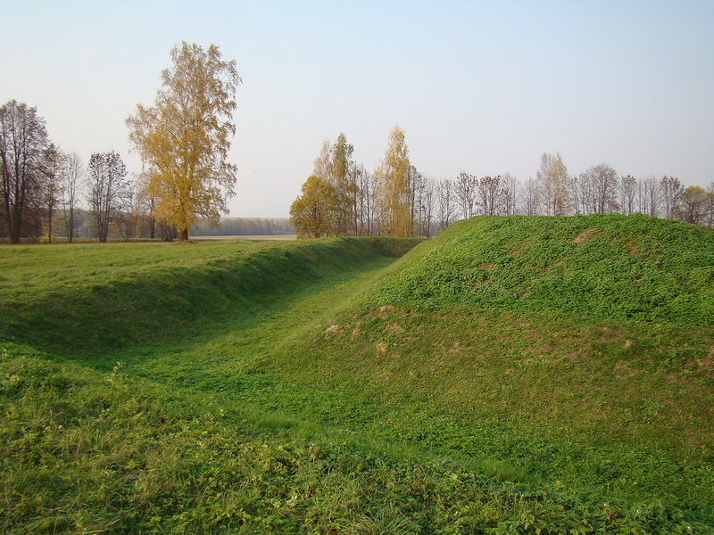
Военно-инженерные сооружения
Багратионовы флеши

Slide 24
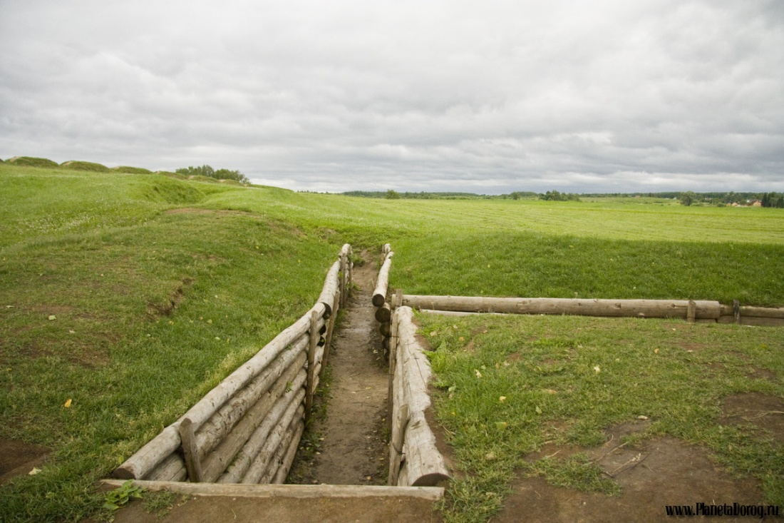
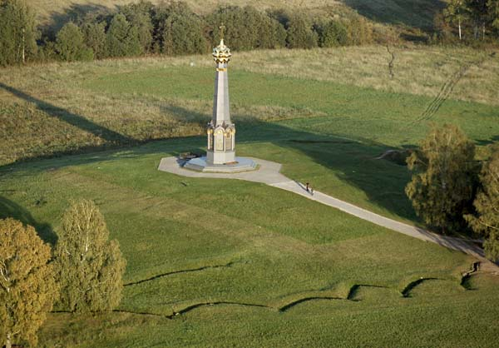
Батарея Раевского

Slide 25
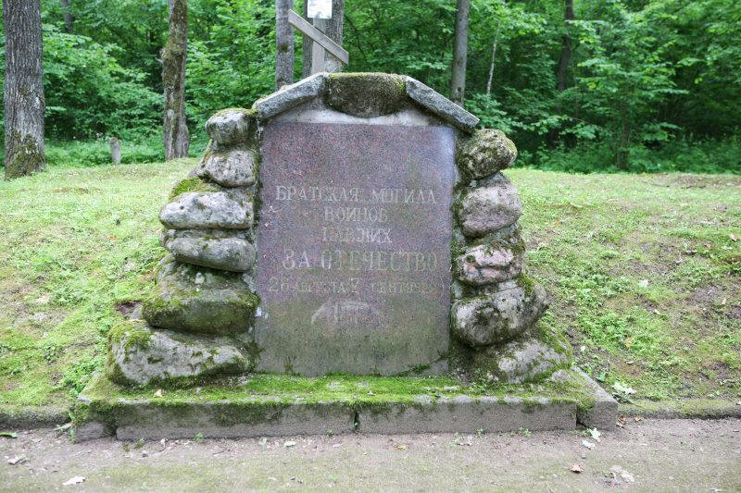
Захоронения русских воинов

Slide 26
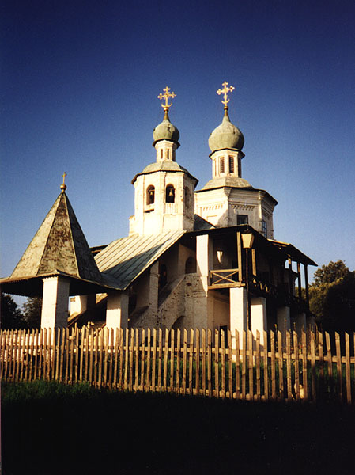
Архитектурные сооружения
Церковь Рождества

Slide 27
Спасская церковь

Slide 28
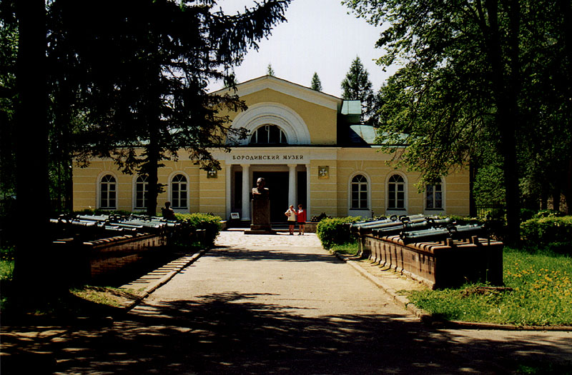
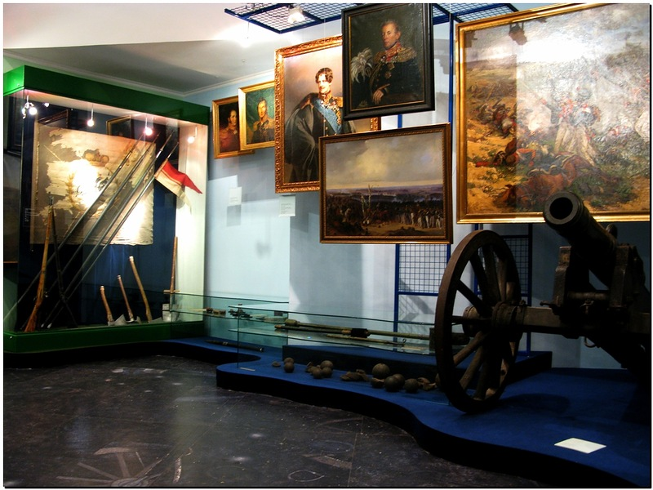
Бородинский музей

Slide 29
Памятник Кутузову

Slide 30
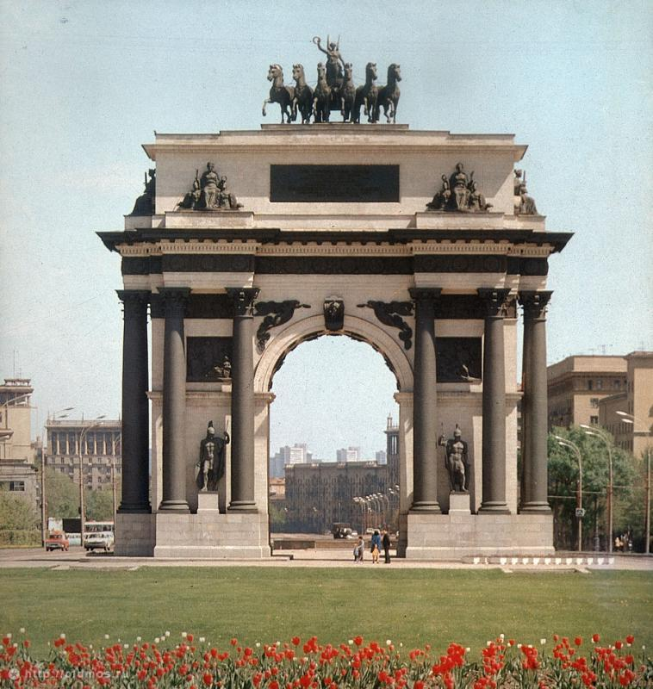
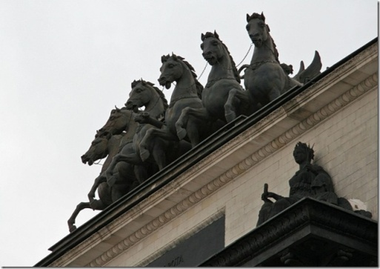
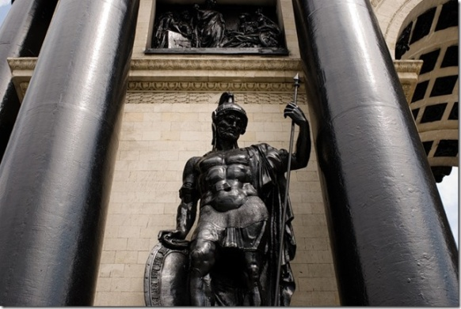
Триумфальная арка в Москве

Slide 31
Храм Христа Спасителя

Slide 32
Бородинская панорама

Slide 33
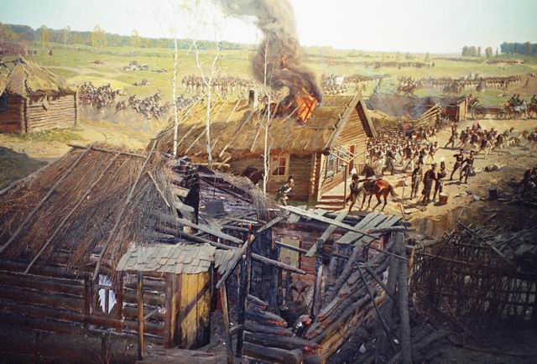
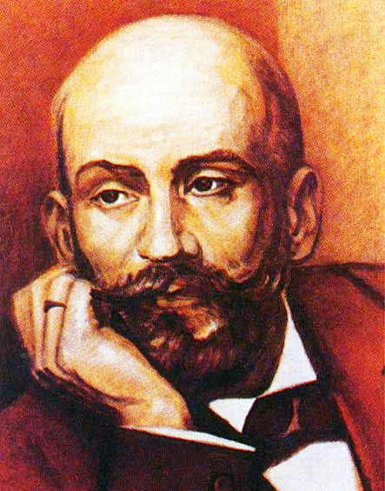
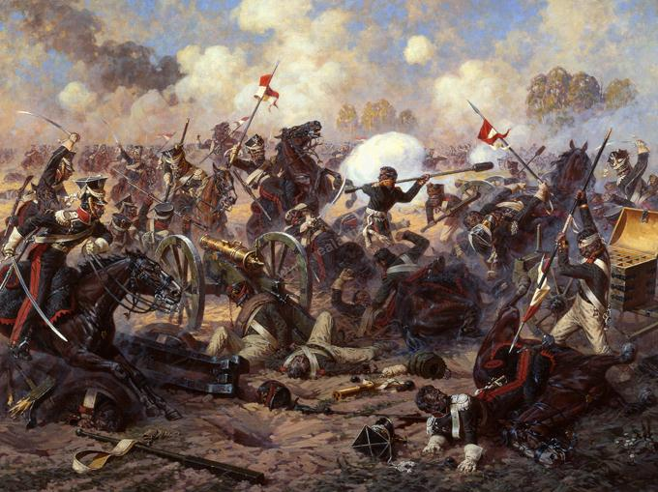
Ф. Рубо

Slide 34
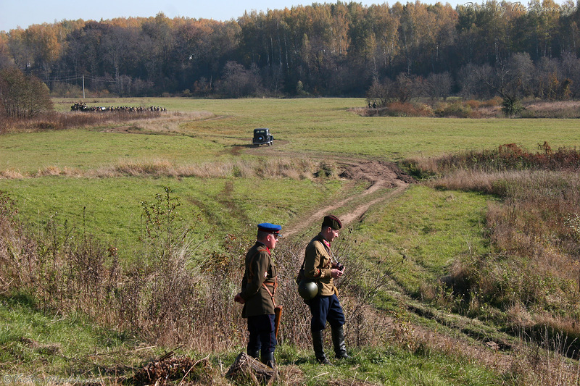
Бородино в дни Великой Отечественной войны

Slide 35
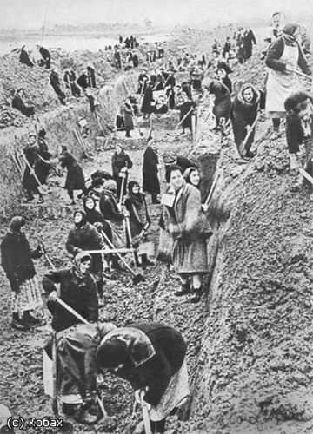
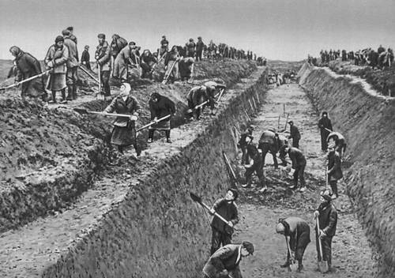
Можайская линия обороны

Slide 36
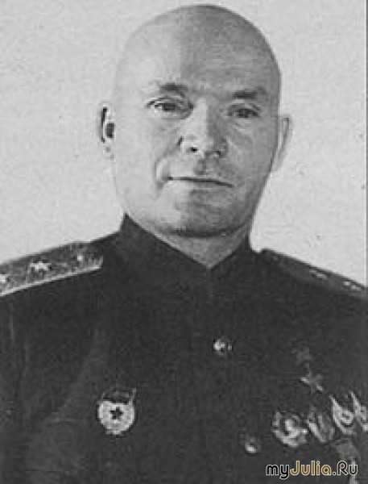
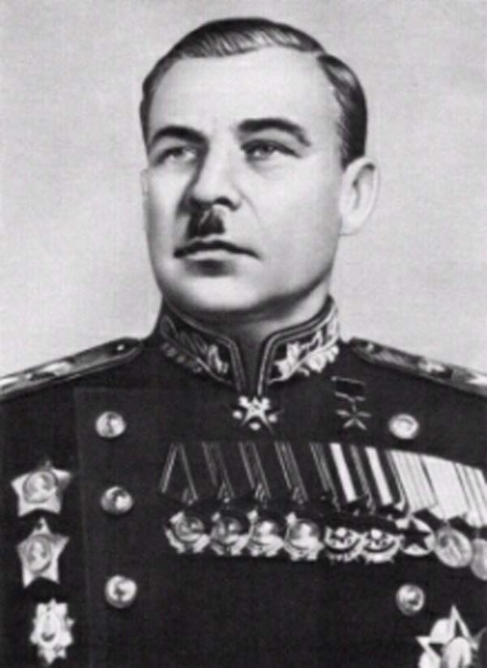
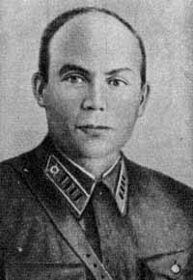
Лелюшенко Д.Д.
Говоров Л.А.
Полосухин В.И.

Slide 37
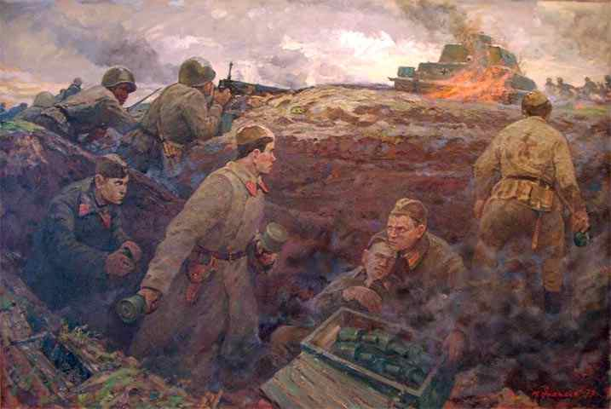

Slide 38
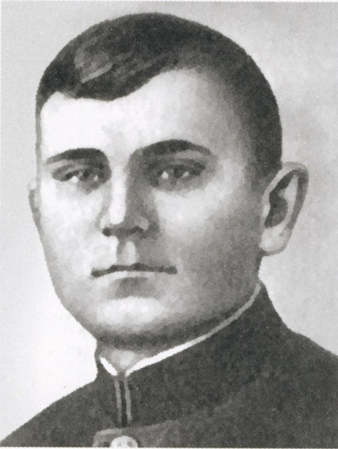
Чихман Ф.Я

Slide 39


Slide 40

Памятники русским и советским воинам

Slide 41


